Slide 1
ANAC Agents
Time Estimation Agent
Γιώργος Σταματάκης ΑΜ: 2013 030 154

Slide 2
Time Estimation Agent
Πράκτορας που βασίζεται στην πρόταση του βιβλίου Multi-agent and Complex Systems
Στο κεφάλαιο: Preliminary Estimating Method of Opponent’s Preferences Using Simple Weighted Functions for Multilateral Multi-issue Negotiations
Έγιναν διάφορες τροποποιήσεις και προστέθηκε μνήμη για με αποτέλεσμα να αυξηθεί η απόδοσή του πράκτορα σε τουρνουά με μεγάλους γύρους.
Δοκιμή νέων αλγορίθμων και παραμέτρων.

Slide 3

Στρατηγική πράκτορα
Ο πράκτορα αυτός χαρακτηρίζετε από μια μέθοδο εκτίμησης που χρησιμοποιεί απλές σταθμισμένες συναρτήσεις για τη μέτρηση της τιμής αξιολόγησης (evaluation value) του αντιπάλου για κάθε issue.
Όσον αφορά τη λογική του πράκτορα έστω ένα σύνολο από Bid s₁…s_{N} για N issues και οι αντίστοιχες τιμές τους στο utility space eval(s_{i}). Αναθέτουμε σε κάθε issue μια κανονικοποιημένη τιμή βάρους w_{i} στο utility space.
Το utility function όλων των Bid:
Τα Deadlines κανονικοποιούνται στο διάστημα
Αν υπάρχει discount factor d τότε το ζητούμενο utility είναι το ακόλουθο:

Slide 4
Στρατηγική πράκτορα
Ο πράκτορα αυτός χαρακτηρίζετε από μια μέθοδο εκτίμησης που χρησιμοποιεί απλές σταθμισμένες συναρτήσεις για τη μέτρηση της τιμής αξιολόγησης (evaluation value) του αντιπάλου για κάθε issue.
Όσον αφορά τη λογική του πράκτορα έστω ένα σύνολο από Bid s₁…s_{N} για N issues και οι αντίστοιχες τιμές τους στο utility space eval(s_{i}). Αναθέτουμε σε κάθε issue μια κανονικοποιημένη τιμή βάρους w_{i} στο utility space.
Το utility function όλων των Bid:
Τα Deadlines κανονικοποιούνται στο διάστημα
Αν υπάρχει discount factor d τότε το ζητούμενο utility είναι το ακόλουθο:

Slide 5


Objective Functions
Τα objectives του πράκτορα είναι 2,
H μεγιστοποίηση του individual welfare
H μεγιστοποίηση του social welfare.
Ο πράκτορας, με άλλα λόγια, προσπαθεί να παίξει πράγματα που μεγιστοποιούν την κοινωνική ευημερία δηλαδή τα utilities για όλους τους Agents.
Τέτοια bids θα είναι επίσης και Pareto optimal.
Ταυτόχρονα, κάθε πράκτορας προσπαθεί να παίξει πράγματα όπου η ατομική ευημερία υπερβαίνει την τιμή κράτησης (reservation value).

Slide 6

Πρόβλεψη των utility functions
Aποθηκεύουμε προσωρινά τα Bids των αντιπάλων και μέσω κάποιων στατιστικών που θα εξάγουμε από αυτά αποφασίζουμε για το ποιο είναι το best response στα Bids.
Ορίζω ως Α_{N} τον πράκτορά μας και a = {A₁ ,A₂ … A_{N-1}} τους αντιπάλους του.
Τα Bids του πράκτορα a αναπαριστώνται με Β_{α} και το estimated utility function του πράκτορα a αναπαριστάται με eval’_{α}(s_{ι}) που ορίζεται ως:
Η συνάρτηση Boolean(s_{i},s’) επιστρέφει true όταν το s’ εμπεριέχει το s_{i} ενώ η w(s) είναι η συνάρτηση στάθμης που δείχνει πόσο επηρεάζει το τελικό αποτέλεσμα τα bids που δέχτηκε ο πράκτοράς μας.

Slide 7
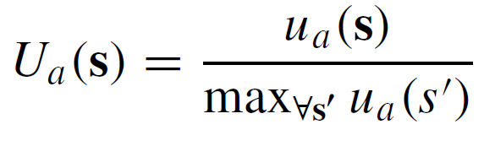
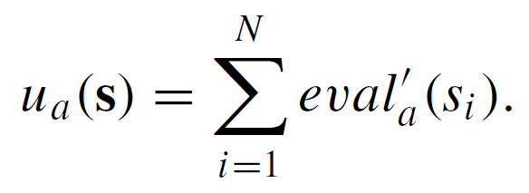
Πρόβλεψη χρησιμότητας
Η τελική συνάρτηση για το estimated utility είναι η παρακάτω
Όπου u_{a}(s) η ακόλουθη συνάρτηση:

Slide 8
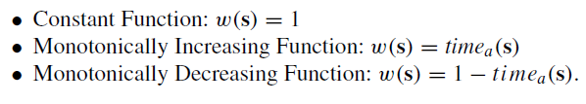
Weighting Functions
Χρησιμοποιούνται οι 3 παρακάτω σταθμικές συναρτήσεις
Όπου time_{a}(s) είναι μια συνάρτηση που επιστρέφει την τωρινή κανονικοποιημένη χρονική στιγμή που ο πράκτορας α κάνει το bid s.

Slide 9
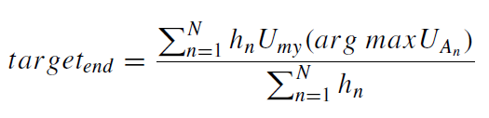

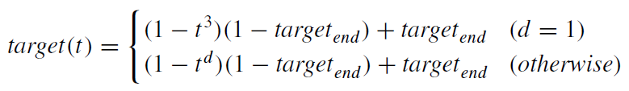
Αποδοχή και απόρριψη Bids (1)
Κρατάμε μια συνάρτηση h_{n} για κάθε αντίπαλο με την οποία θα τον κρίνουμε.
Εξάγουμε το optimal utility U_{op} σταθμίζοντας το utility κάθε παίκτη με την h_{n} συνάρτησή του.
Η συνάρτηση target_{end} υπολογίζει το σταθμικό μέσο της εκτιμώμενης τιμής που προτείνει ο αντίπαλος στη τελική φάση και στη συνέχεια τον κανονικοποιεί.
Έχοντας υπολογίσει τις προηγούμενες σταθερές ο πράκτορας προσφέρει ένα Bid με utility μεγαλύτερο από το U_{op} και το target(t).

Slide 10
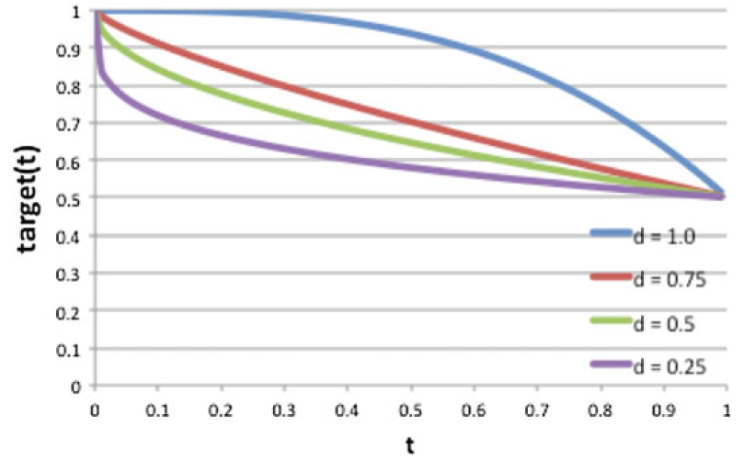
Discount factor και χρόνος
Στο διάγραμμα που ακολουθεί φαίνονται τα κατώφλια του πράκτορά μας για target_{end} = 0.5 .
Μπορούμε να δούμε ότι για μικρό d ο πράκτορας συμβιβάζεται γρήγορα.

Slide 11
Αλγόριθμοι που χρησιμοποιήθηκαν
Ο πράκτορας χρειάζεται να κρατάει πλήθος στατιστικών τόσο για τους αντιπάλους του όσο και για τον εαυτό του.
Για την γρήγορη και αποτελεσματική αναζήτηση έπρεπε να χρησιμοποιηθεί ένας αποτελεσματικός αλγόριθμος αναζήτησης και σωστές δομές δεδομένων.
Έγινε χρήση ευριστικών αλγορίθμων όπως Simulated Annealing (SA).

Slide 12
Simulated Annealing
Μια τεχνική για να βρίσκουμε γρήγορα το μέγιστο μίας συνάρτησης σε μεγάλο χώρο δεδομένων, δεν δίνει πάντα το βέλτιστο αποτέλεσμα αλλά δίνει γρήγορα ένα “αρκετά καλό” αποτέλεσμα.
Η λογική στον αλγόριθμο είναι ότι εξερευνώντας τυχαία το search space που έχεις θα μεταβαίνεις σε καινούρια σημεία με μια πιθανότητα που θα μικραίνει με την πάροδο του χρόνου.
Let s = s₀
For k = 0 through k_{max} (exclusive):
T ← temperature(k ∕ k_{max})
Pick a random neighbour, s_{new} ← neighbour(s)
If P(E(s), E(s_{new}), T) ≥ random(0, 1):
s ← s_{new}
Output: the final state s

Slide 13
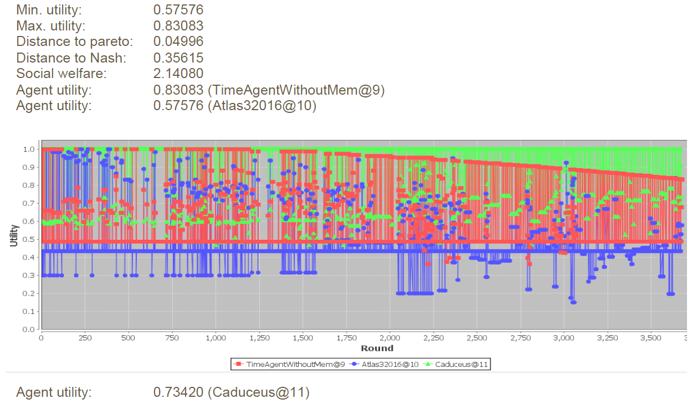
Negotiation
Νίκη του πράκτορά σε negotiation!
Παρατηρήστε ότι η κόκκινη καμπύλη που δείχνει το target(t) του πράκτορα.

Slide 14
Ερωτήσεις
Ευχαριστώ για το χρόνο σας

